Slide 1
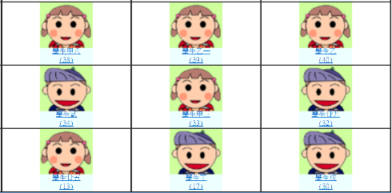
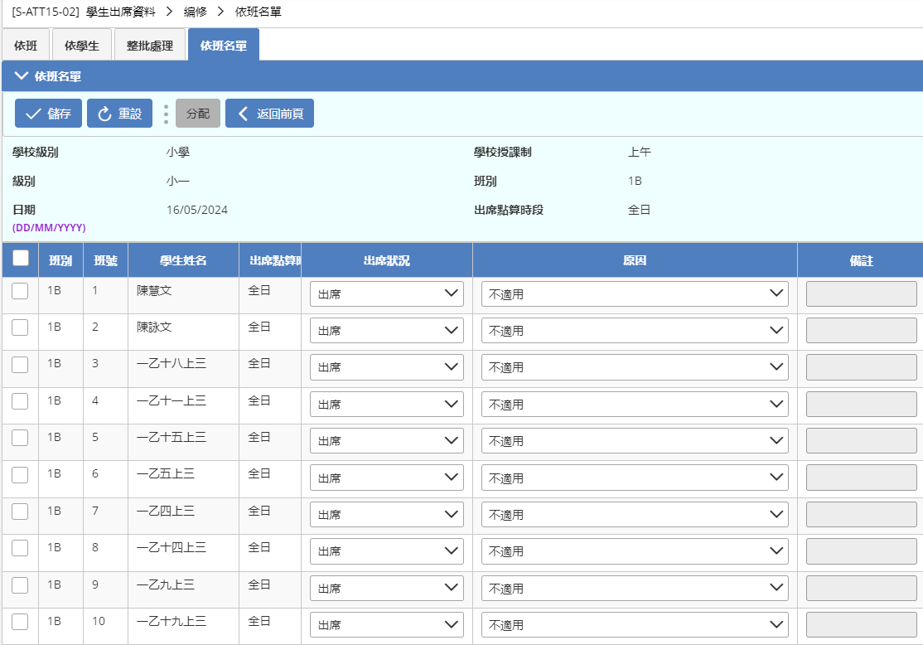
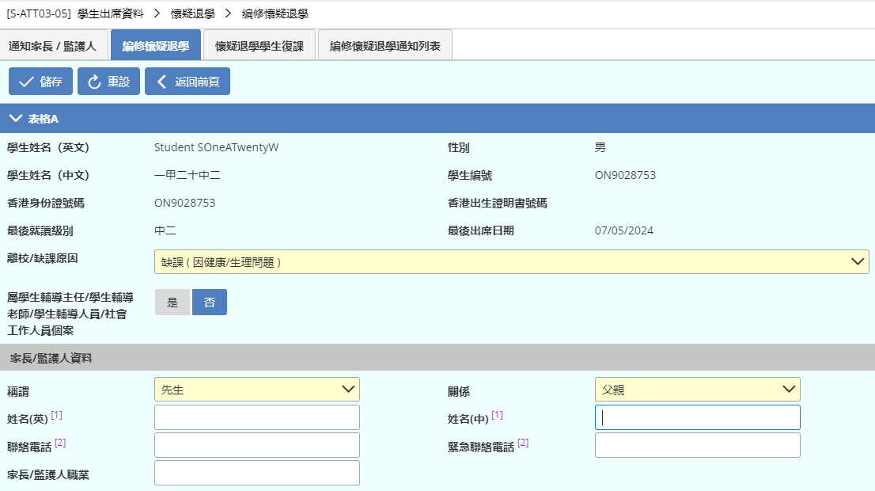
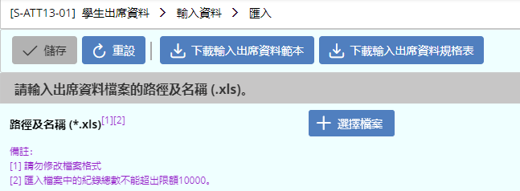
學生出席資料
Attendance
預備工作
於學校管理模組
於學生資料模組
於學生出席資料模組
❶ 設定校曆資料:
長短週
假期
事項
❶設定座位表
❶設定出席紀錄參數
預設原因 -缺課 -缺課 (懷疑退學期間) -遲到 -早退
要跟進的連績缺課日數
每日點名次數
指定冬令時段
❷ 設定特別出席日
⬥ 電郵通知參數
使用系統
編修出席資料
呈報缺課個案
依班
依學生
依班名單
整批處理
於學生連續缺課的第七天呈報表格A
於懷疑退學學生復課後呈報表格B
輸入資料
使用出席資料範本，以 xls 檔案整批輸入出席資料
後期工作
❶ 查詢出席狀況
 級別查詢
 查詢
合併數據紀錄
 並複製至學生成績模組
列印報告
 學生出席
缺課學生聯絡名單
學生缺席
統計
懷疑退學

